Slide 1
大学物理规范作业
B22
静电场（二）

Slide 2
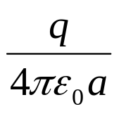


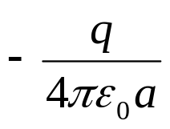
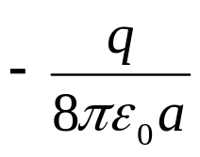
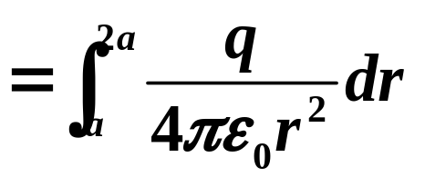
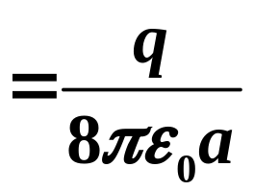
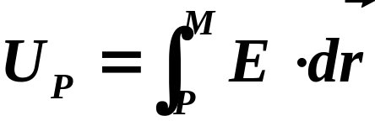
一、选择题
1. 如图所示，在点电荷+q的电场中，若取图中M点为电势零点，则P点的电势为 【 】
B
(A)
(B)
(C)
(D)
解：

Slide 3
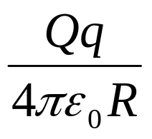
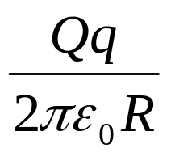
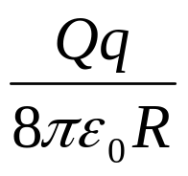
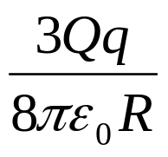

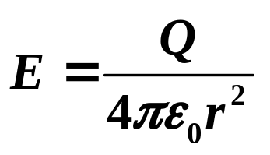

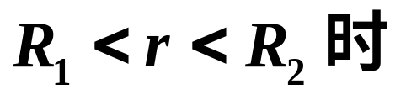



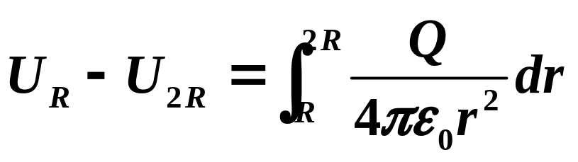
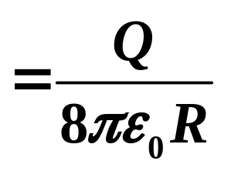
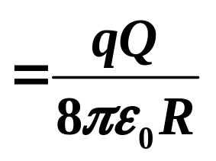
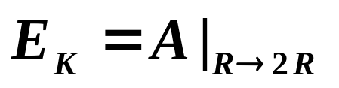
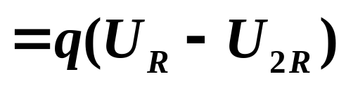
2. 在真空中有半径分别为R和2R的两个同心球面，其上分别均匀地带有电量+Q和-3Q，今将一电量为+q的带电粒子从内球面处由静止释放，则该粒子到达外球面时的动能为 【 】
C
（A）
（B）
（C）
（D）
解：由高斯定理得：
由动能定理：

Slide 4
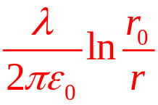
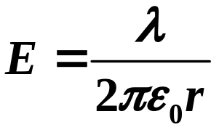
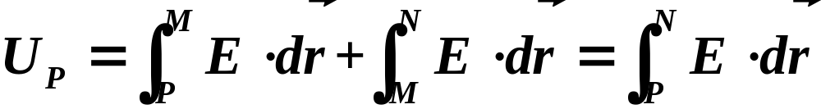

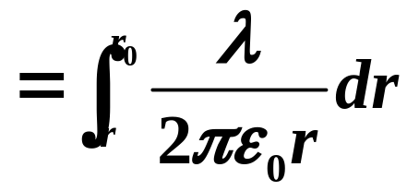
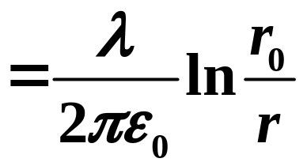

二、填空题
1. 无限长均匀带电直线，电荷线密度为+λ，选取距轴为r₀的N点为电势零点，则距轴为r的P点的电势U_{P} =__________。
解：无限长带电直线周围的电场强度为

Slide 5
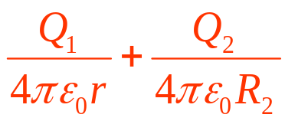
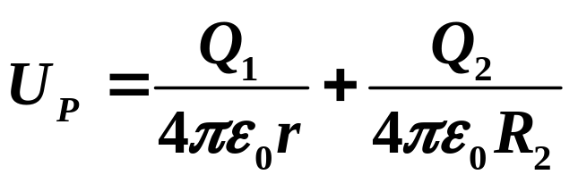
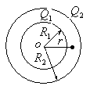
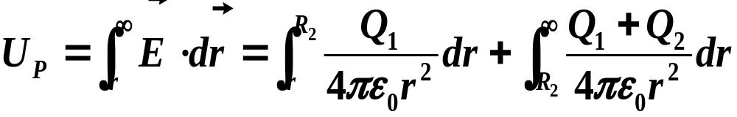
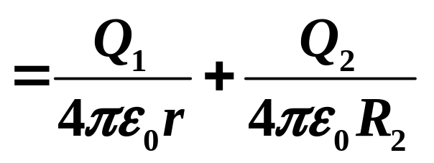
2. 如图所示，真空中有两个同心的均匀带电球面，内球面半径为R₁，带电量为Q₁，外球面半径为R₂，带电量为Q₂。以无穷远处为电势零点，则在两个球面之间距中心为r的P点的电势U =___________。
解1：利用电势叠加原理
解2：利用定义法：

Slide 6
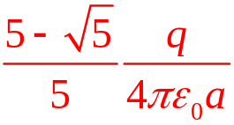
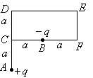

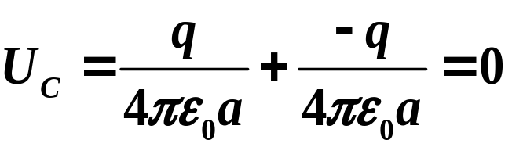
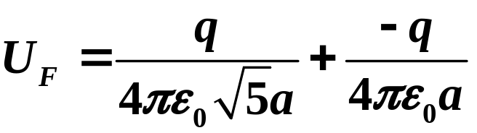
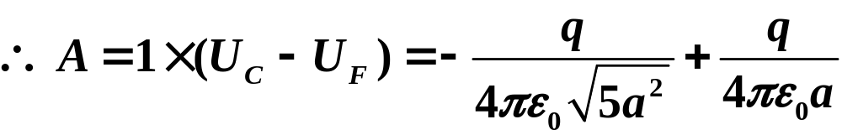
3. 如图所示，CDEF为一矩形，边长分别为 和 ，A点在DC延长线上，CA=a。A点有一点电荷+q，在CF的中点B点有一点电荷−q。若使单位正电荷从C点沿CDEF路径运动到F点，则电场力所做的功A= 。
解：电场力是保守力，做功与路径无关，电场力的功等于电势能的减少。
取无穷远处为电势零点

Slide 7
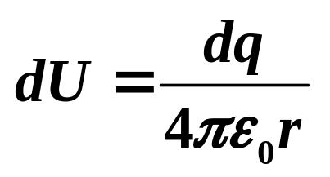
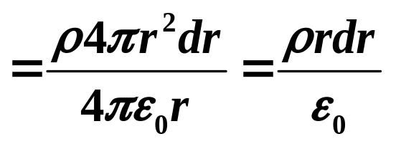
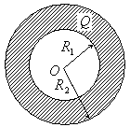
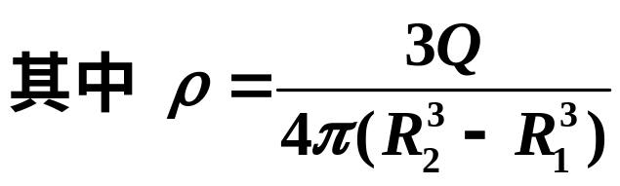
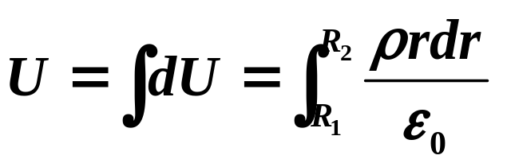
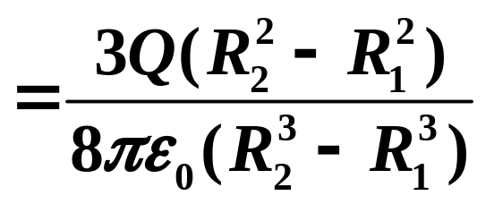
三、计算题
1. 如图所示，一个均匀带电球层，电量为Q，球层内表面半径为R₁、外表面半径为R₂，以无穷远处为电势零点，求空腔内任意一点的电势。
解：将球层分割成许多厚度为dr的薄同心球层，薄球层在腔内任一点产生的电势为：

Slide 8
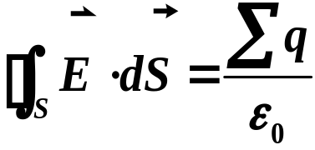
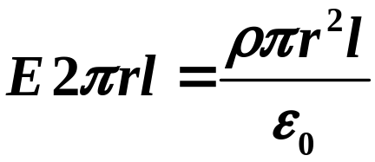
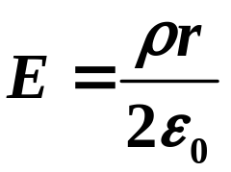
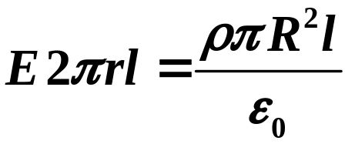
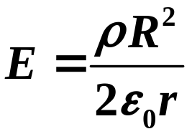
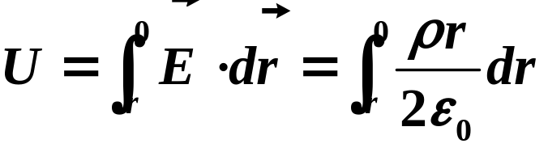
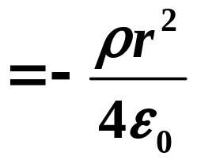
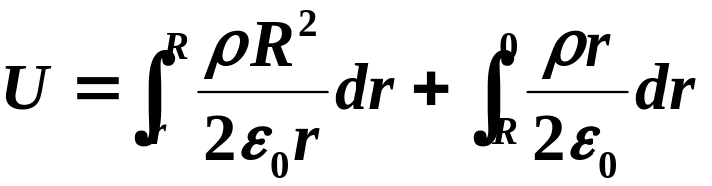
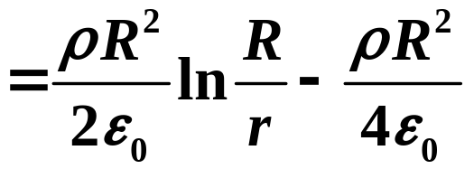
2. 一无限长均匀带电圆柱体，体电荷密度为ρ，截面半径为R。（1）求柱内外电场强度分布；（2）以轴线处为电势零点，求柱内外的电势分布。
解：做高为l、半径为r的同轴圆柱面为高斯面，利用高斯定理：
r<R 时
r>R 时
r<R时
r>R时

